Slide 1
고속도로 교통 흐름 알림 시스템
종합설계 보고서 : 2022. 11. 30
맹O우, 김O기
작품 개요
학습데이터 구축
모델 아키텍처
모델의 훈련 및 검증
시연 영상

Slide 2
1. 작품 개요
작품 소개
적용 기술
개발 및 사용 환경

Slide 3
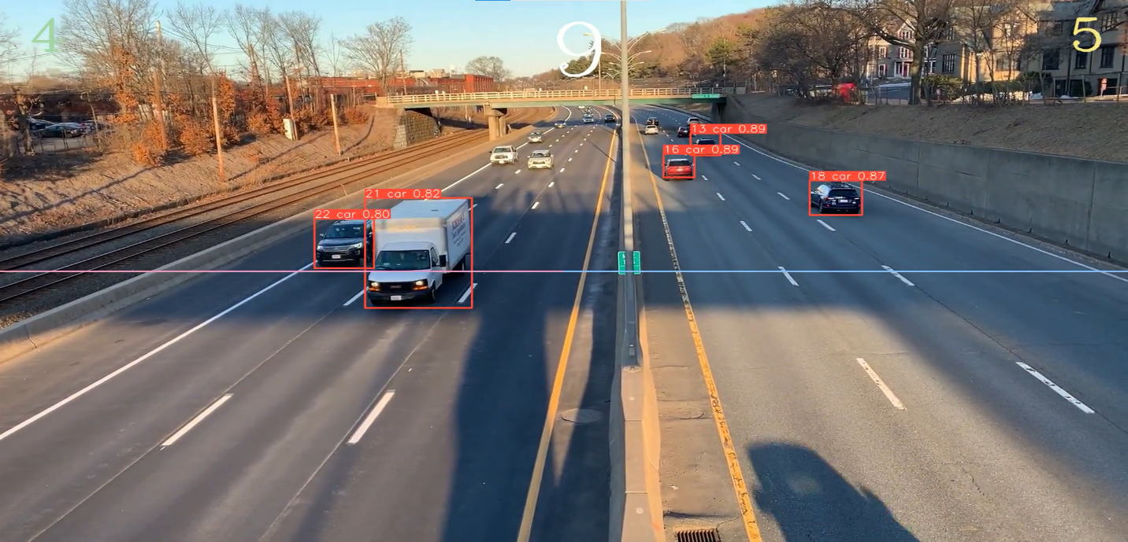
작품 소개
목적
  YOLOv5와 DeepSort를 활용해 차량의 수를 파악하여 구간의 전반적인 교통 흐름을 파악하는데 중점을 둔다.
프로그램 기능
  YOLOv5를 활용하여 객체 검출
  DeepSort를 활용하여 객체 추적
  중앙선을 기준으로 검출된 차량이
  선을 넘어가게 되면 카운트
  카운트 된 차량의 수를 화면 상단에 표시

Slide 4
작품 소개
DeepSort
영상
작품 활용 절차
훈련된 모델
<학습단계>
데이터셋 준비 및 학습
일정 구간과 시간을 지나가는 차량의
수를 카운트
당일 혹은 특정 시간대의
도로를 이용한 차량의 수
집계
도로 위 상황판을 통해 현재 도로의 전반적인
교통흐름의 상황을 알림

